Slide 1
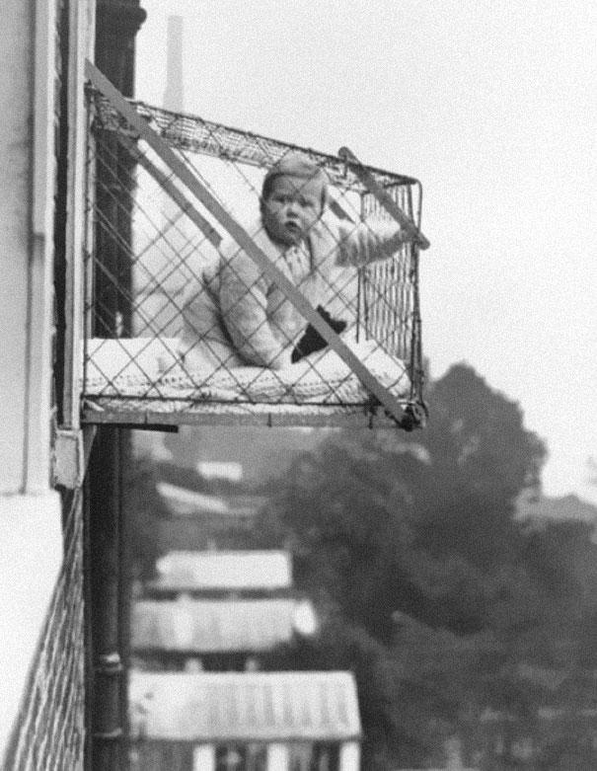
Notes:
Dette er et barnebur for leiligheter for å sikre at barna fikk nok sol og frisk luft. Det er fra rundt 1937.
Klide: http://www.boredpanda.com/must-see-historic-moments/

Slide 2
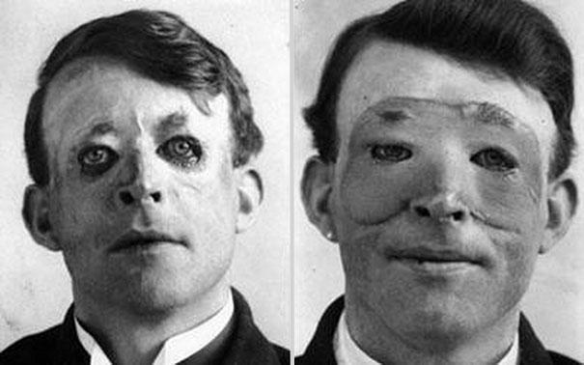
Notes:
Walter Yeo, en av de første til å gjennomgå avansert plastikk kirurgi og en hudtransplantasjon I 1917.
Klide: http://www.boredpanda.com/must-see-historic-moments/

Slide 3
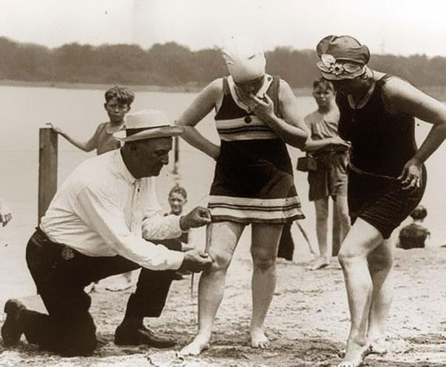
Notes:
Her måler de badedraktene til damane, dersom de var for korte ble de pålant bot. Dette var på 1920-tallet.
Klide: http://www.boredpanda.com/must-see-historic-moments/

Slide 4
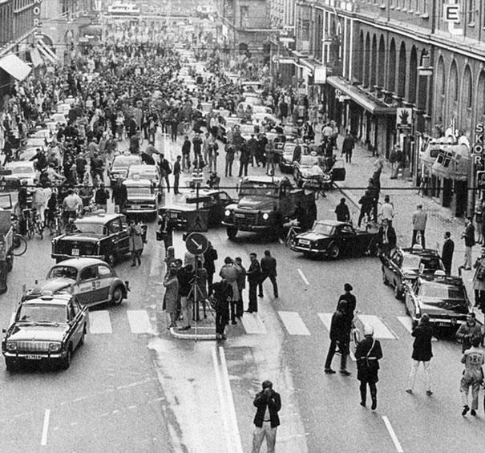
Notes:
Dette er den første dagen etter at Sverige la om fra venstresidekjøring til høyresidekjøring I 1967.
Klide: http://www.boredpanda.com/must-see-historic-moments/

